Slide 1

Курсова робота на тему: «Система контролю часу та виконання завдань »
Виконав: студент групи ІПЗ 23-4, Отовчиць Ілля
Керівник: Власенко О.В
ДУ «Житомирська політехніка», 2026 рік

Slide 2

Актуальність теми
Проблема: Зростання інформаційного навантаження та необхідність ефективного тайм-менеджменту.
Рішення: Створення локального інструменту, який об'єднує планування задач та хронометраж витраченого часу.
Переваги: Автономність (робота без інтернету), збереження конфіденційності даних, швидкий доступ.

Slide 3

Основний функціонал
Створення, редагування та видалення завдань.
Групування за категоріями: Навчання, Робота, Особисте.
Встановлення та контроль дедлайнів автоматичне визначення прострочених задач.
Вбудований таймер для кожної задачі.
Каскадне сортування за терміновістю та статусом виконання.

Slide 4





Інструменти розробки

Slide 5
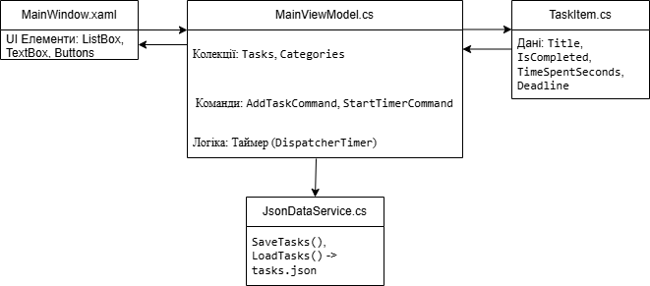
Архітектура додатку

Slide 6
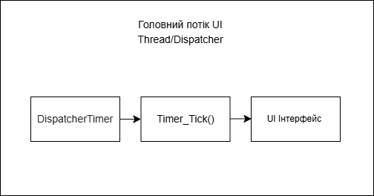
Логіка роботи таймера
Використання DispatcherTimer замість стандартного таймера.
Безпечна взаємодія з UI-потоком.
Синхронне оновлення часу задачі та загальної статистики.

Slide 7

Локальне збереження даних
Відмова від SQL на користь легкоформатного JSON.
Сервіс: JsonDataService.
Серіалізація: автоматичне перетворення списку задач у файл tasks.json поруч із .exe файлом програми.
Десеріалізація: завантаження прогресу при запуску із захистом від пошкоджених або відсутніх файлів.

Slide 8


Висновки
Мету досягнуто: Розроблено повноцінний WPF-додаток для тайм-менеджменту.
Архітектура: Проєкт успішно побудовано за патерном MVVM із використанням Data Binding.
Оптимізація: Замість важких СУБД реалізовано швидке локальне збереження у форматі JSON.
Безпека UI: Налаштовано стабільну роботу таймера через DispatcherTimer без конфлікту потоків.
Практична цінність: Створено готовий, автономний інструмент для ефективного планування завдань.

